Slide 1
Université Paris 1 Panthéon Sorbonne
Cours Master 1 Science politique
« Recompositions et métamorphoses de l’action politique»
Année 2024-2025
L’extrême-droitisation de la France
Séance 1
Les grandes explications de l’extrême-droitisation

Slide 2
Introduction

Slide 3
La réponse de Chat-GPT. Une synthèse du sens commun
1. Crise économique et insécurité sociale
Chômage élevé et précarité
Délocalisations et mondialisation
2. Questions identitaires et immigration
Immigration
Insécurité et terrorisme
3. Crise de la représentativité politique
Méfiance envers les élites
Érosion des partis traditionnels
4. Nationalisme et souveraineté
Rejet de l'Union européenne
Rejet de la mondialisation par les « perdants » de celle-ci
5. Médiatisation et normalisation des idées d'extrême-droite
Médiatisation accrue
Discours dédiabolisé
6. Défis sociétaux et clivages culturels
Clivage urbain-rural
Crise de l'identité française
7. Incapacité des autres partis à répondre à certaines préoccupations
Crise écologique
Manque de solutions claires

Slide 4
Obstacles épistémologiques dans l’étude des extrêmes droites
Jugement de valeur (moral) empêchant l’enquête et l’analyse
Pathologisation de l’analyse : individus hors normes, fanatiques, irrationnels, etc.
Biais intellectualiste : commencer l’analyse par les idéologies

Slide 5
Plan général de la séance
  La droitisation des médias et de l’espace public
  La droitisation du champ politique
  La droitisation des institutions

Slide 6
La droitisation des médias et de l’espace public
Le projet hégémonique de l’extrême-droite
Des médias traditionnels qui penchent de plus en plus vers l’extrême-droite
Le biais des médias sociaux

Slide 7

La projet hégémonique de l’extrême-droite
Intégration par les « nouvelles droites » mondiales des thématiques et des mots d’ordre de la gauche (rébellion, catégories de Gramsci comme « hégémonie », etc.)
Reprise des questions écologiques, LGBTQIA+ et libertaires
Mobilisations dans la rue et sur internet
Notes:
Mutation des mouvements contestataires : Stefanoni explore comment des courants de rébellion, historiquement associés à la gauche, semblent de plus en plus attirés par des idées de droite, en particulier à travers des critiques des élites globalistes et des institutions traditionnelles.
Le populisme et l’antilibéralisme : Il analyse le rôle du populisme de droite, qui se présente comme une forme de rébellion contre l'ordre établi, avec une rhétorique antilibérale qui attire des groupes autrefois marginalisés.
L'impact des nouvelles technologies : Le livre examine comment Internet et les réseaux sociaux ont permis la diffusion de récits de révolte qui contournent les médias traditionnels, contribuant à cette transition idéologique.
La confusion idéologique : Stefanoni montre que les frontières entre la gauche et la droite deviennent floues, avec des mouvements qui empruntent des éléments à chaque camp, brouillant les lignes idéologiques traditionnelles de la contestation.

Slide 8
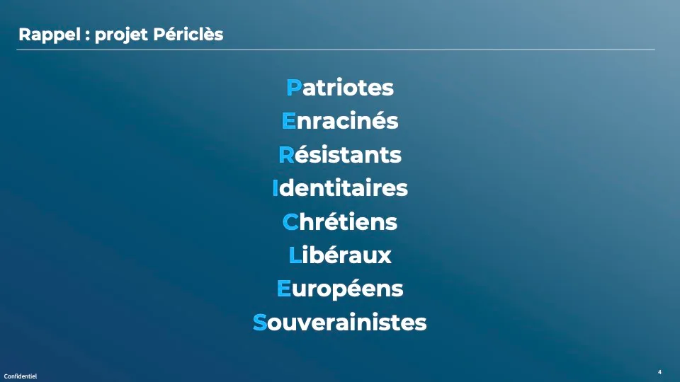
La projet hégémonique de l’extrême-droite : l’exemple du projet Périclès de Pierre-Édouard Stérin

Slide 9
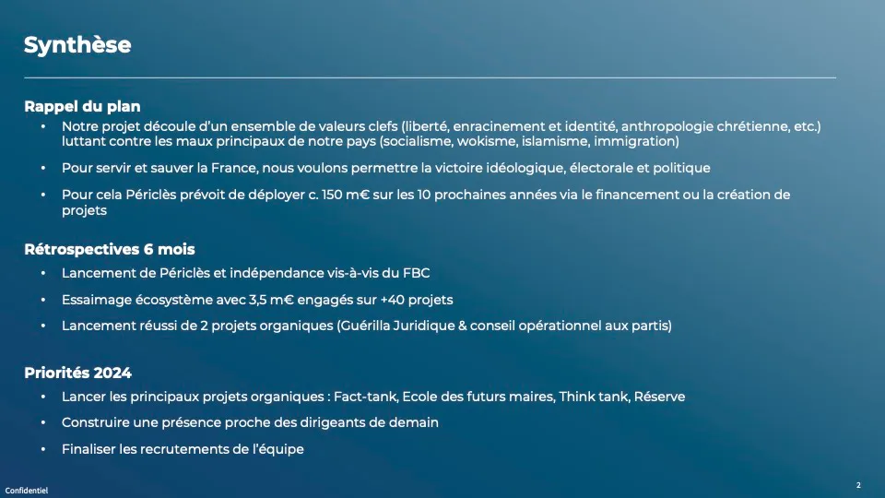
La projet hégémonique de l’extrême-droite : l’exemple du projet Périclès de Pierre-Édouard Stérin

Slide 10
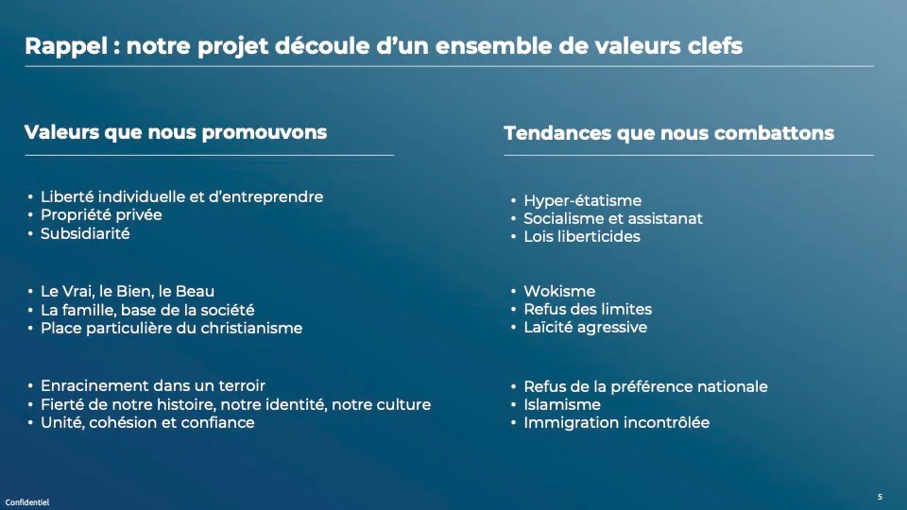
La projet hégémonique de l’extrême-droite : l’exemple du projet Périclès de Pierre-Édouard Stérin

Slide 11
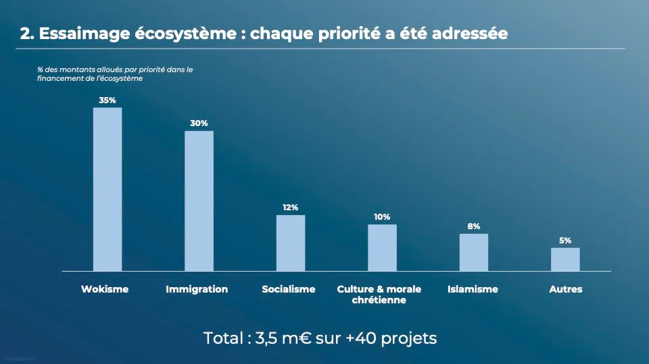
La projet hégémonique de l’extrême-droite : l’exemple du projet Périclès de Pierre-Édouard Stérin

Slide 12
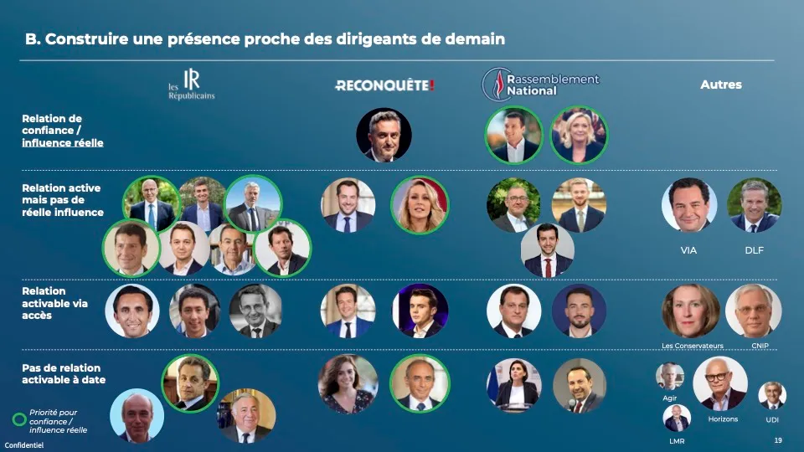
La projet hégémonique de l’extrême-droite : l’exemple du projet Périclès de Pierre-Édouard Stérin

Slide 13
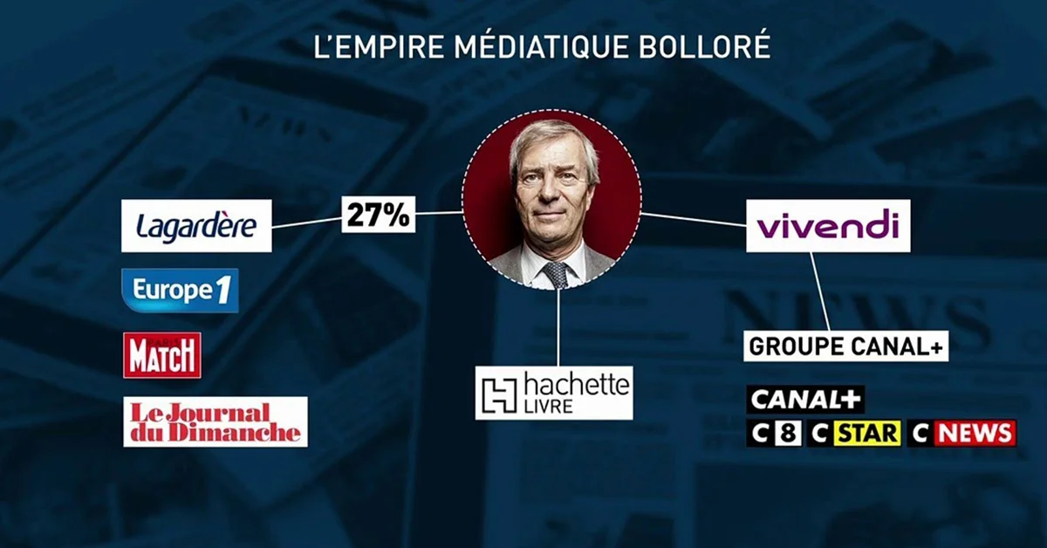
Des médias traditionnels qui penchent de plus en plus vers l’extrême-droite

Slide 14

Des médias traditionnels qui penchent de plus en plus vers l’extrême-droite
Adhésion d’intellectuels parfois issus de la gauche aux thèmes et aux idées d’extrême-droite : par ex. Alain Finkielkraut, Michel Onfray, Jacques Sapir, etc.
Appel par le FN aux intellectuels de gauche
Références aux idées issues d’intellectuels de gauche dans les discours d’extrême-droite (ex. Jean-Claude Michéa, Frédéric Lordon, Emmanuel Todd)
Notes:
Daniel Lindenberg, Les nouveaux réactionnaires
La montée des idées réactionnaires dans le débat public : Matonti analyse comment des idées conservatrices, qui étaient autrefois marginalisées, ont pris une place centrale dans les débats médiatiques et politiques. Elle montre que ces idées sont progressivement devenues acceptables et légitimées.
Le rôle des intellectuels et des médias : L'ouvrage met en lumière l'importance des intellectuels et des journalistes qui ont contribué à diffuser ces idées. En particulier, certains écrivains, essayistes et chroniqueurs ont su jouer un rôle clé dans la normalisation de discours autrefois perçus comme extrêmes.
La dépolitisation et le rôle des émotions : Matonti souligne que la montée de ce conservatisme s'est accompagnée d'une dépolitisation des enjeux sociaux, avec un recours croissant aux émotions (peur, nostalgie) plutôt qu'à la raison pour mobiliser les citoyens.
Les transformations du paysage politique français : L’auteure montre que cette réaction conservatrice s’inscrit dans un contexte de mutation politique, marqué par la crise des partis traditionnels, la perte de confiance dans les élites et la montée des populismes à droite comme à gauche.

Slide 15
La puissance de l’extrême-droite sur internet
Front national, premier parti à se doter d’un site internet en 1996
« Fachosphère » (terme émergeant en 2008) très diverse idéologiquement, mouvante et multi-supports
Sites : Égalité et réconciliation (Alain Soral et Dieudonné ; 8,5M visites/mois), Fdesouche (4,5M de visites/mois), Altermedia, Boulevard Voltaire, Observatoire des journalistes et de l’information médiatique, Salon Beige (catholique traditionnaliste), etc.
Chaînes TVLibertés et Youtube (ex. Vincent Reynouard)

Slide 16

Les youtubeurs d’extrême-droite

Slide 17
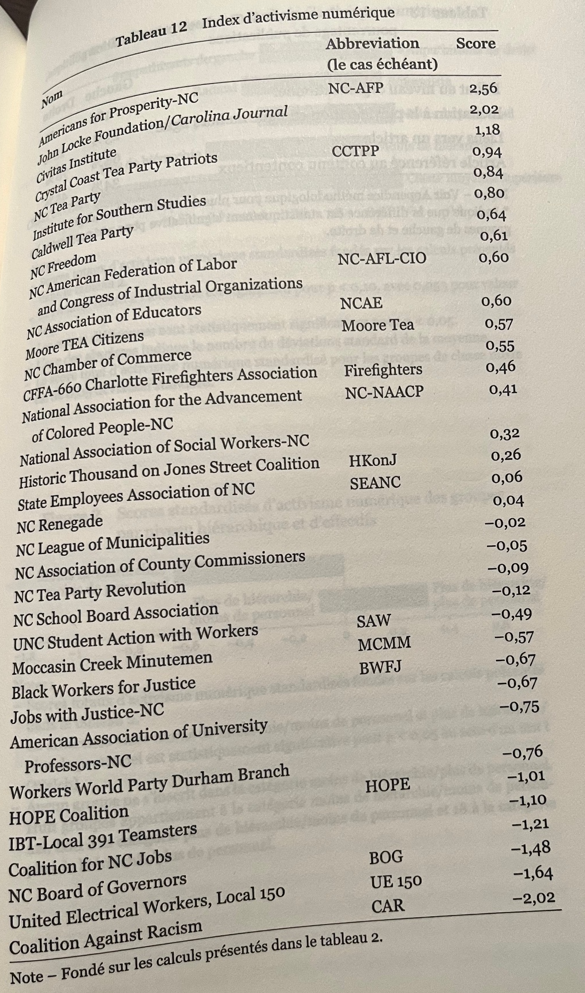
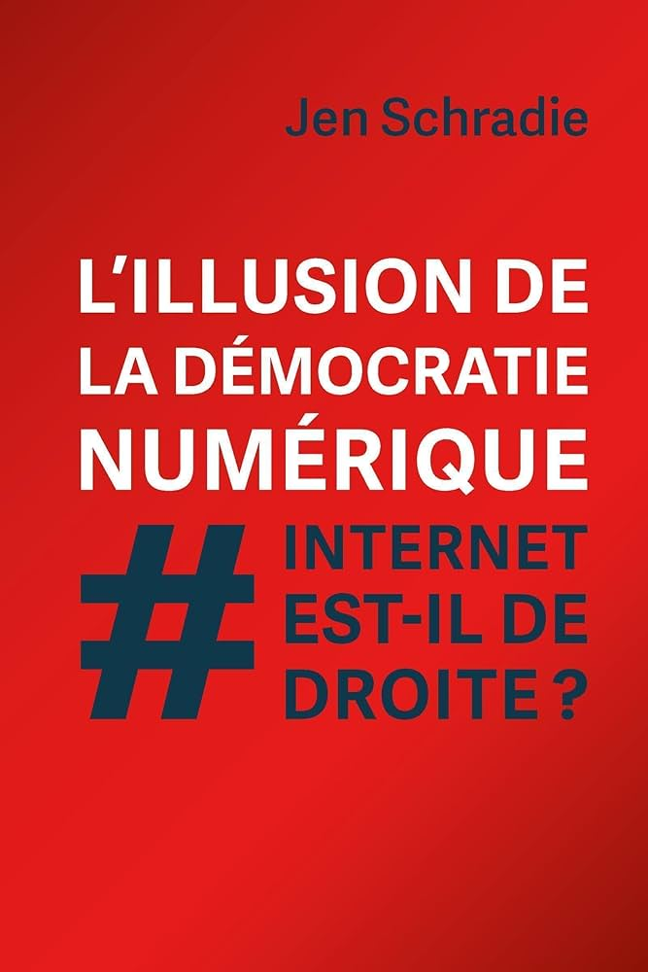
Un plus grand activisme numérique de la part des droites radicales

Slide 18
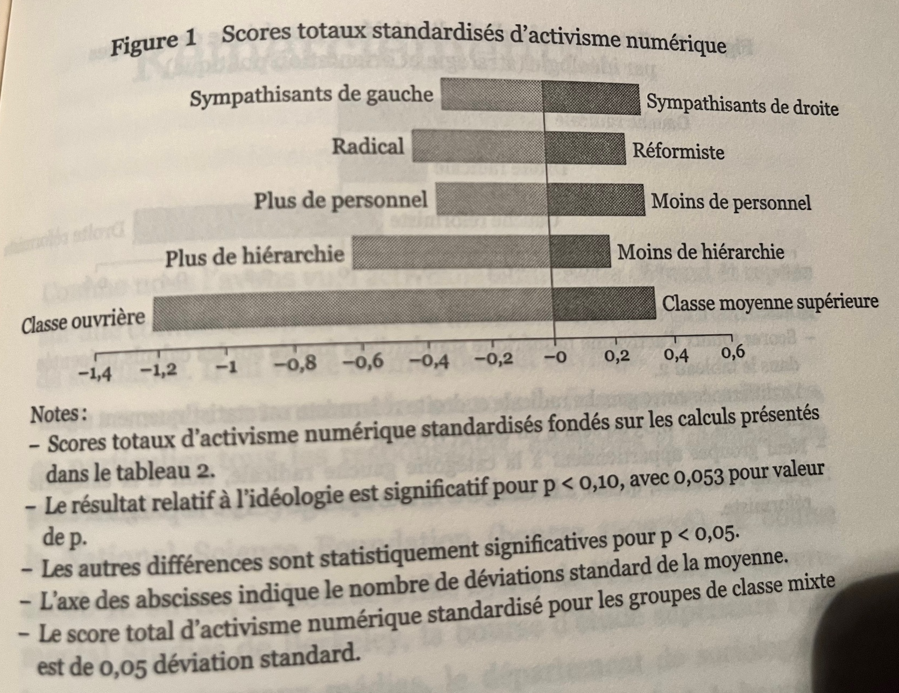
Un plus grand activisme numérique de la part des droites radicales

Slide 19

Le biais des médias sociaux
Effet amplificateur des réseaux sociaux et des algorithmes des plateformes sociales comme Facebook, Twitter, et YouTube favorisent la propagation des contenus émotionnellement chargés, polarisants et souvent extrêmes.
Manipulation des opinions via les bots et les fake news
Radicalisation par les communautés en ligne : Internet permet la formation de "bulles" ou communautés qui renforcent les convictions extrêmes de leurs membres.
Financement et l'organisation des réseaux transnationaux d'influence

Slide 20
La droitisation du champ politique
La stratégie de conquête des partis d’extrême-droite
La fin des digues entre droite et extrême-droite
La contribution des partis de gauche à la normalisation de l’extrême-droite

Slide 21
Le nombre d’adhérents FN/RN
Fluctuations importantes en fonction des résultats électoraux et des changements de leadership
Victoires électorales entraînent des adhésions
L’obtention de mandats locaux diminue le stigmate de l’adhésion
Tendance à l’augmentation des adhérents et des militants
1988 : environ 30 000 (contre 100 000 déclarés)
1998-1999 : environ 42 000 (sources judiciaires)
2009 : 13 381 (source Commission nationale des comptes de campagne et des financements politiques)
2011 : 46 868
2014 : 42130

Slide 22
Quelques mécanismes de l’adhésion et de la banalisation
Mécanismes sociaux de recherche de rétributions militantes (Gaxie) malgré un coût social initial élevé de l’engagement (jusqu’aux années 2010)
Mécanismes organisationnels d’initiation et de maintien (par la formation et des lieux de rencontre notamment) d’une « sous-société » ou contre-société militante (Birenbaum)
Mécanismes informels d’influence de « leaders d’opinion » frontistes à l’échelle locale et infra-urbaine

Slide 23
Métamorphoses du contenu idéologique du Front National
Rupture apparente avec l’antisémitisme et l’antisionisme
Non alignement avec les valeurs catholiques traditionalistes (refus de prendre part à la Manif pourTous en 2013)
Mise en place d’un programme social… et national
Dans les franges radicales : reprise d’un discours de transgression, de révolution ; idées libertariennes

Slide 24
Transformations récentes à l’échelle européenne
Montée en puissance des thèmes de la religion (critique de l’islam et ré-ancrage catholique ou chrétien) et du genre (critique du féminisme) sur le plan idéologique
Diversité des formes partisanes : partis de cadres (Suède, Denmark), partis « de masse » (France, Autriche)
Phénomène de professionnalisation des organisations partisanes
De moins en moins « outsiders » et plus intégrés aux systèmes politiques

Slide 25
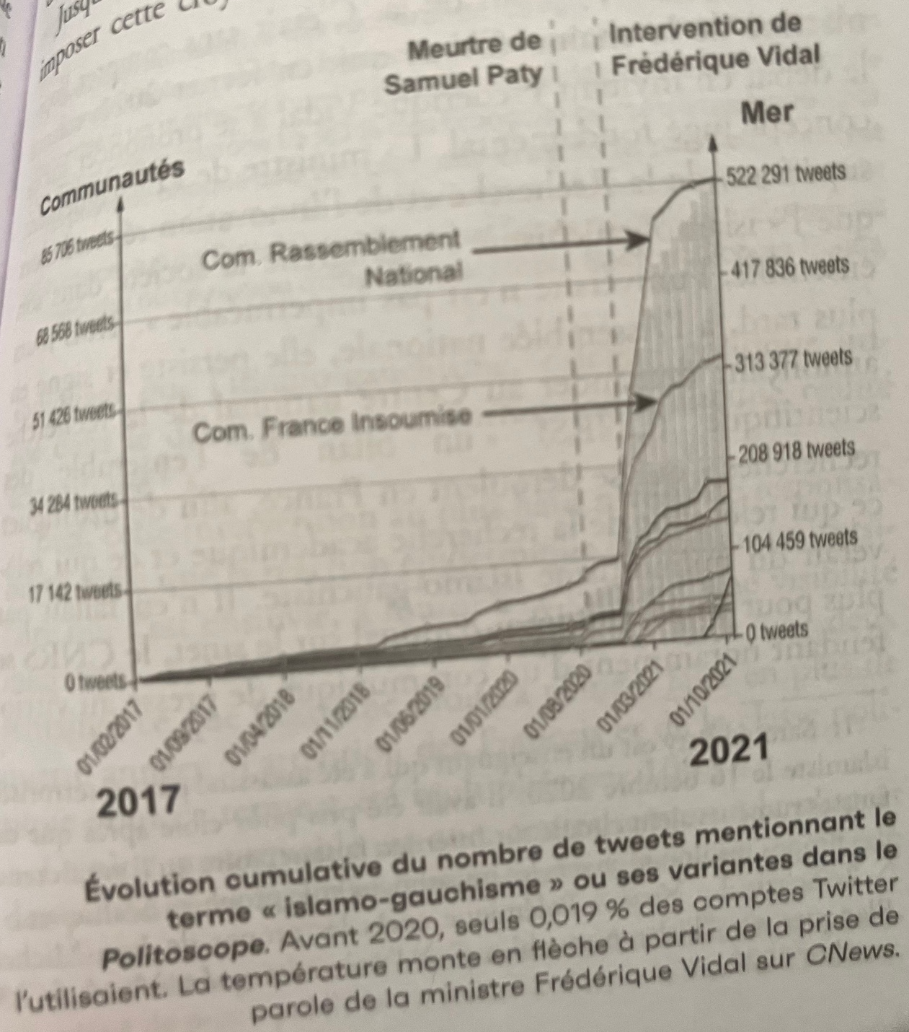
La fin des digues entre droite et extrême-droite
Reprise des thématiques
Un exemple : invitations par les LR d’Eric Zemmour dans des meetings dans la périodes 2017-2022 (travaux d’Emilien Houard-Vial)
Notes:
Source : Chavalarias, Toxic Data

Slide 26

La contribution des partis de gauche à la normalisation de l’extrême-droite
Un exemple : le rôle du « Printemps républicain » et des conceptions offensives de la laïcité au Parti socialiste
Acceptation par une partie de la gauche des problèmes posés par l’extrême-droite et de leur cadrage (ex. questions sécuritaires)

Slide 27
La droitisation des institutions
  Renforcement du pouvoir exécutif sur les autres pouvoirs
  Renforcement de l’appareil répressif et diminution lente, incrémentale, des libertés publiques
  Dévitalisation des corps intermédiaires et centralisation du pouvoir

Slide 28

Le glissement « illibéral » des démocraties libérales

Slide 29
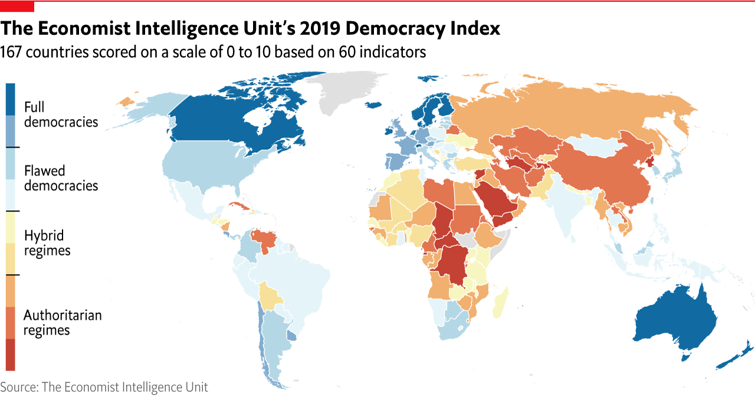
Un tournant autoritaire des démocraties ?

Slide 30
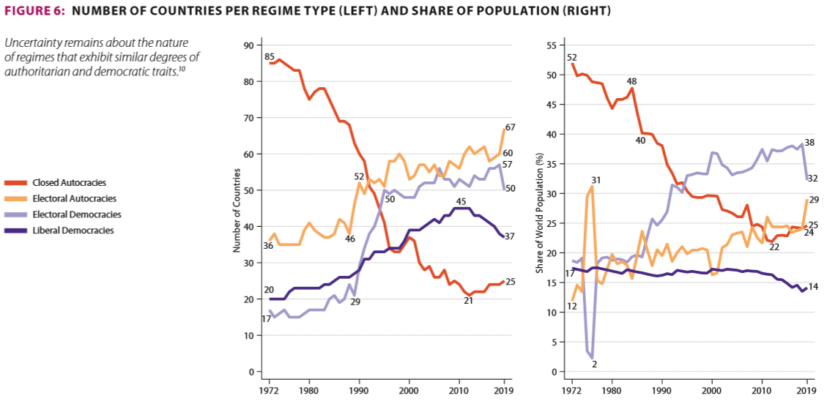
Un tournant autoritaire des démocraties ?

Slide 31
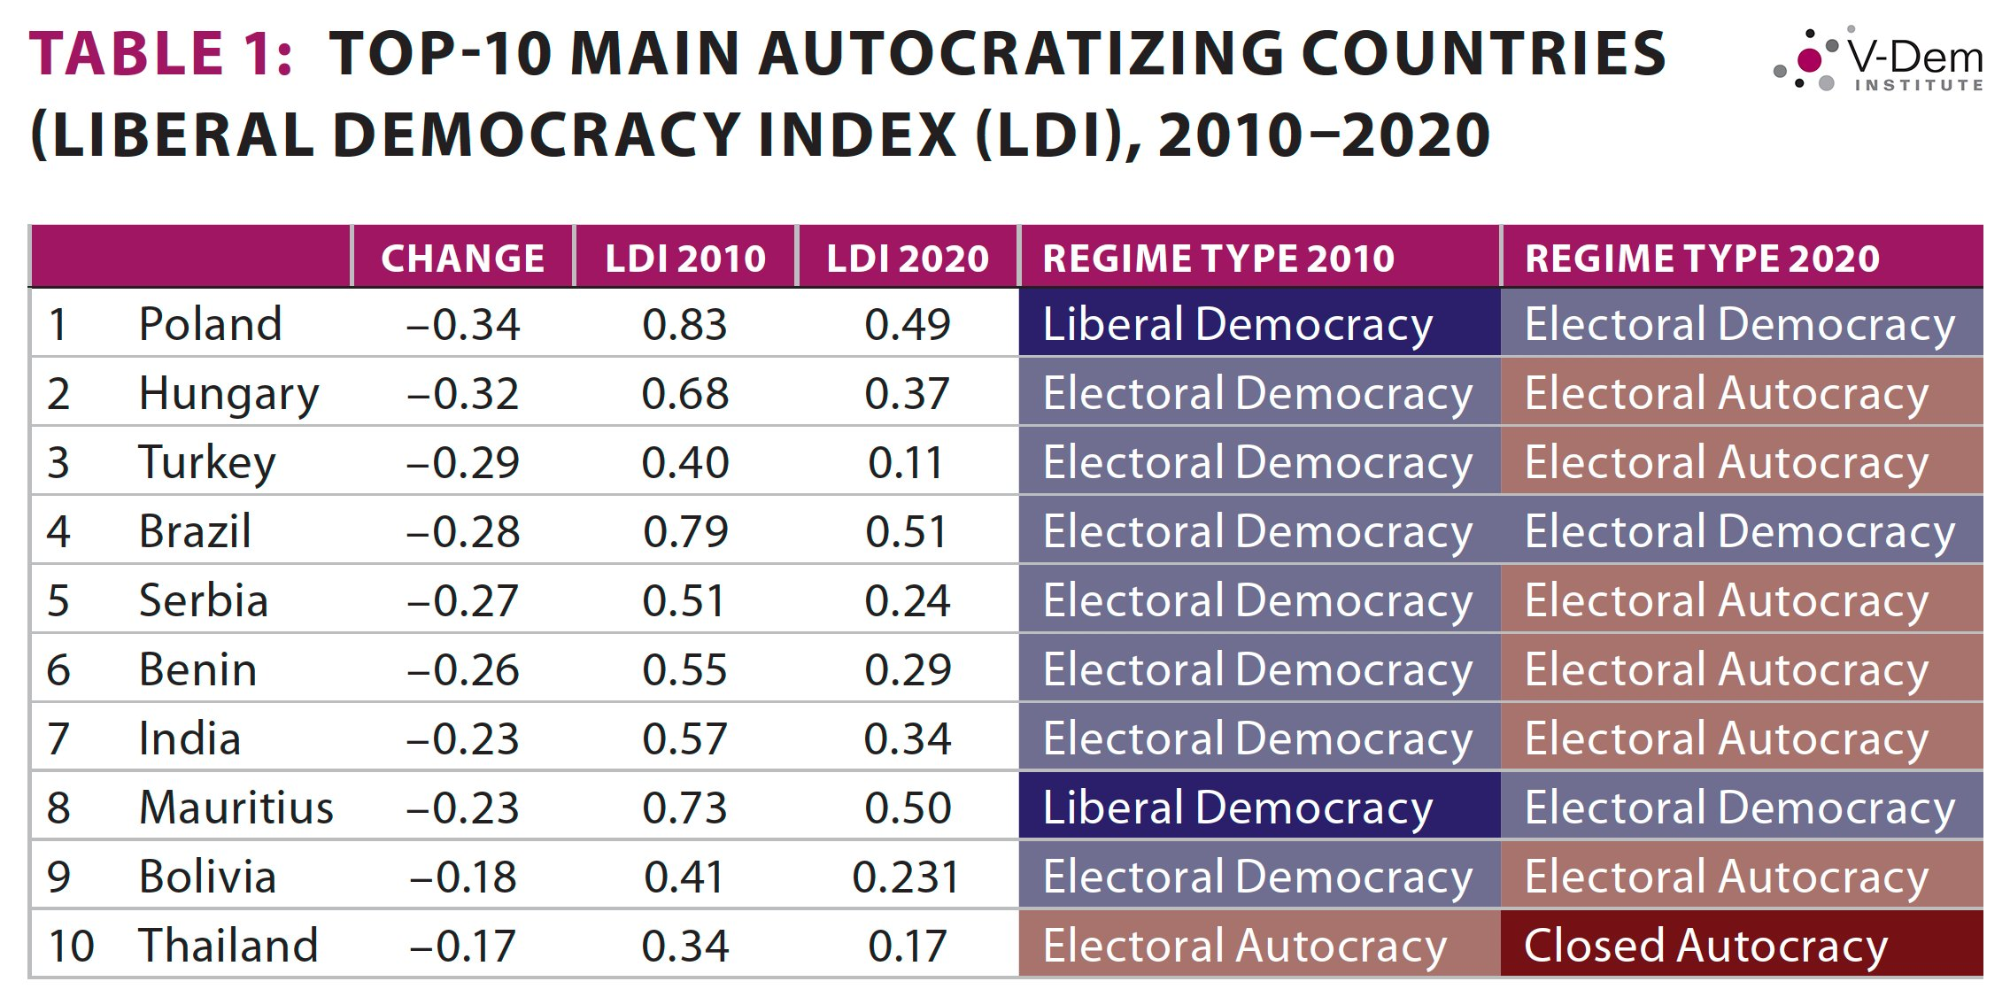
Un tournant autoritaire des démocraties ?
Notes:
In closed autocracies, citizens do not have the right to choose either the chief executive of the government or the legislature through multi-party elections.
In electoral autocracies, citizens have the right to choose the chief executive and the legislature through multi-party elections; but they lack some freedoms, such as the freedoms of association or expression, that make the elections meaningful, free, and fair.
In electoral democracies, citizens have the right to participate in meaningful, free and fair, and multi-party elections.
In liberal democracies, citizens have further individual and minority rights, are equal before the law, and the actions of the executive are constrained by the legislative and the courts.

Slide 32
Les étapes précédant la transition autoritaire
Soutien à des démagogues accordé par des figures politiques légitimes
  Par ex. soutien de l’extrême-droite apporté par des figures de la droite traditionnelle (« alliances funestes » selon Steven Levitsky et Daniel Ziblatt)
  Cas historiques de Hitler ou de Trump
La centralité des partis dans le processus de transition
  Quelle tolérance pour les comportements ou les candidats anti-démocratiques ?
  Quelle tolérance pour les politiciens et partis rivaux ? Quels comportement, verbaux, physiques ?
  Différence entre adversaire et ennemi
L’absence de retenue (hybris) des institutions du régime vis-à-vis des opposants et de la population

Slide 33
Conclusion
  Les effets d’offre ne suffisent pas : les acteurs/agents sociaux ne sont pas passifs
  Une question en suspens : pourquoi adhère-t-on à l’extrême-droite ?

Slide 34
Causes sociales de la montée des extrême-droites
Une crise des processus de « modernisation » :
    Crise de la représentation démocratique
    Contrecoups des processus de mondialisation (les « perdants ») après 1991
    Conséquences des crises économiques
« Chauvinisme du bien-être » et des Etats-providence après le tournant néolibéral (par ex. dans les pays scandinaves)
« Contre-révolution silencieuse » (Ignazi, 1992) contre la « révolution silencieuse » (silent revolution) (Inglehart, 1977) des revendications post-matérialistes, « culturelles », « minoritaires », après les années 1970 ?

